Slide 1
FORMATION GIT
Objectif :
Comprendre et pouvoir utiliser l’outil dans 40 minutes

Slide 2
Annonce de plan
1.Pourquoi a-t’on inventé Git ?
2. Théorie :
2.1) Comment ça marche ?
2.2) Gitignore

Slide 3
Annonce de plan
3.Technique : Dans la théorie
3.1) Commandes usuelles
4. Technique : dans la pratique
4.1) Les commandes console
4.2) Les conflits
4.3) La qualité et les pull requests

Slide 4
Annonce de plan
5. Bonnes pratiques
5.1) Bien utiliser l’outil
5.2) Git flow
6. Conclusion et ouverture sur les possibilités de l’outil

Slide 5
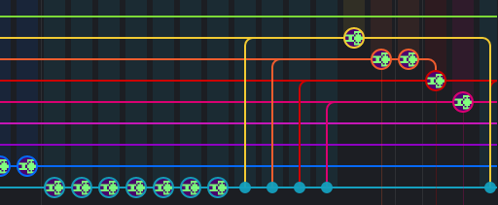

Pourquoi a-t’on inventé Git ?

Slide 6
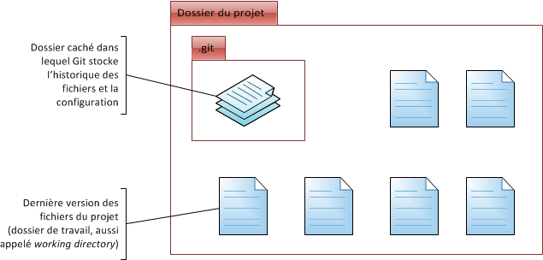
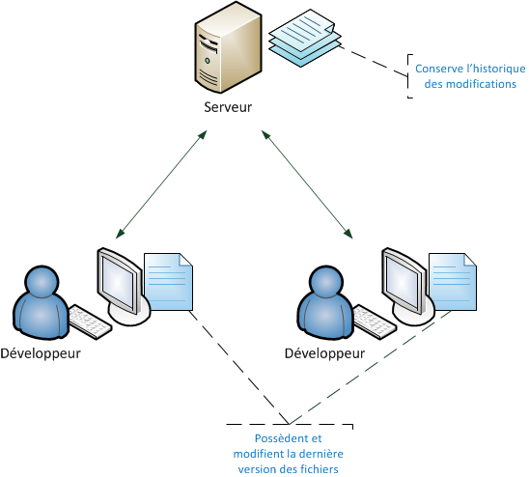
2.1) Comment ça marche ?
https://openclassrooms.com/courses/gerez-vos-codes-source-avec-git

Slide 7
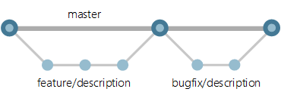
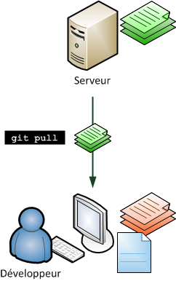
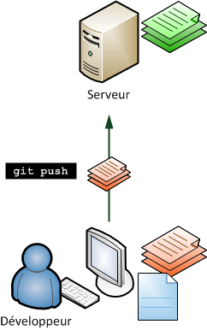
2.1) Comment ça marche ?
https://openclassrooms.com/courses/gerez-vos-codes-source-avec-git

Slide 8
2.2) Gitignore
Le .gitignore est un fichier, une fois commit sur le serveur distant, il gardera le répertoire propre des fichiers qu'il mentionne.

Slide 9
3.Technique : Dans la théorie
Paramétrage de l’outil
git config --global user.name "jean jacques"
git config --global user.email j.jacques@lol.com
git config --list

Slide 10
3.1) Commandes usuelles (set up)
git command -h : permet d'obtenir de l'aide sur une commande
git init : crée le dossier caché .git qui contient l'historique des versions
git clone [url] : permet de copier un répertoire git sur une machine locale (ainsi que l'adresse du serveur distant)
git remote : permet de connaitre (-v) et de set l'adresse du serveur distant (add origin [url])

Slide 11
3.1) Commandes usuelles (status)
git fetch origin : permet de charger l'état du serveur distant sur l'arbre local : c'est le git pull des branches
git status : permet de connaitre l'état des fichiers par rapport au dernier commit en local (modification, addition, suggestion de fichier à suivre)
git add : permet d'ajouter un fichier à l'arbre local (lequel ne contient que les fichiers ajoutés de cette manière)
git remove [file1 file2...] : supprime le fichier des arbres distant et local. Ne supprime pas le fichier dans l'arborescence

Slide 12
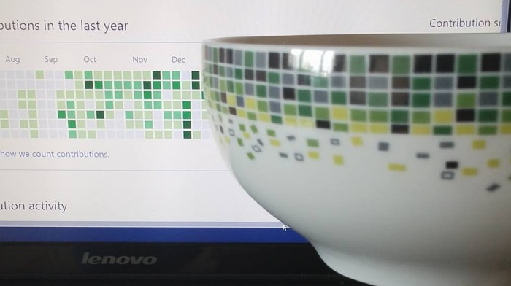
3.1) Commandes usuelles (MàJ)
git commit : enregistre l'état des fichiers ajoutés dans l'arbre local
avec un message (-m)
git push : permet d'envoyer un commit sur une branche de l'arbre distant
git pull : permet de merge l'arbre distant sur l'arbre local, équivalent à git fetch && git rebase

Slide 13
3.1) Commandes usuelles (gestion)
git checkout : permet de créer une branche (-b), ou de charger l'arbre de la branche (locale ou distante) sur l'arbre local.
git stash save/pop : permet de sauvegarder/restorer les changements en local sans les commit
git revert : permet de commit les changements inverses d'un commit précédent
git diff : affiche les modifications induites par un ou plusieurs commit
git blame : permet de lister les auteurs de modifications sur un fichier

Slide 14
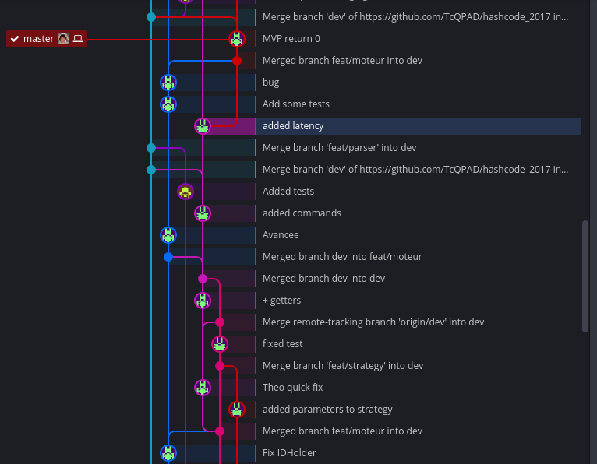
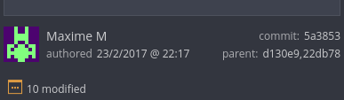
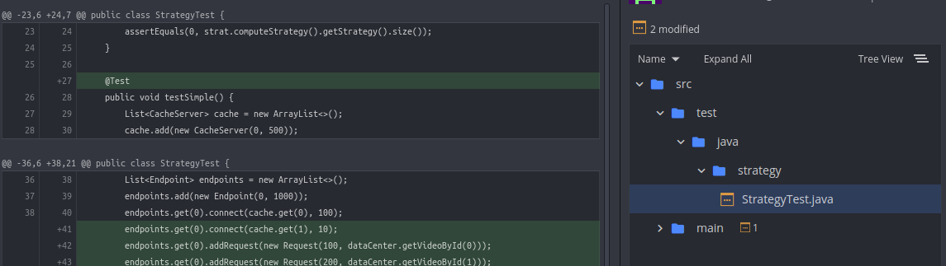
4. Partie technique : la pratique
ﾲ
4.1) Les commandes console

Slide 15
4.2) Les conflits
Le problème :
Conflit = Modification sur le même endroit d’un même fichier à partir de la même version
La solution :
Communiquer régulièrement avec son équipe pour éviter les conflits

Slide 16
4.3) La qualité et les pull requests
Avantages :
Moins de debug par la suite du projet
Meilleur partage de l’avancement
Permet une relecture efficace
(Très bon moyen de progresser en code?)

Slide 17
5.1) Bien utiliser l’outil
(Toujours) écrire des messages de commit clairs et précis pour désigner l’emplacement et la nature des modifications (git diff)
Commit fréquemment afin de pouvoir naviguer dans les changements, c’est des « checkpoint »
Se tenir à jour des changements sur le serveur
Partager sur le serveur chaque unité fonctionnelle
Communiquer avec son équipe ailleurs que sur git !

Slide 18
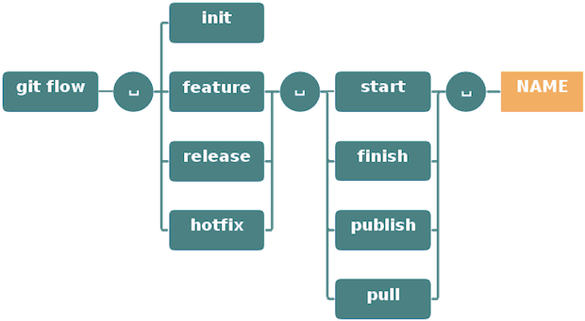
5.2) Git flow
...ou comment forcer
un Git à être
super propre
https://danielkummer.github.io/git-flow-cheatsheet/

Slide 19
6. Conclusion et ouverture
Le travail en groupe est inaliénable a la condition de développeur : Gain d’efficacité
Pour l'emploi, un github, ça aide !
Automatisation des tests et intégration continue
Et « git reset -f » ?

Slide 20
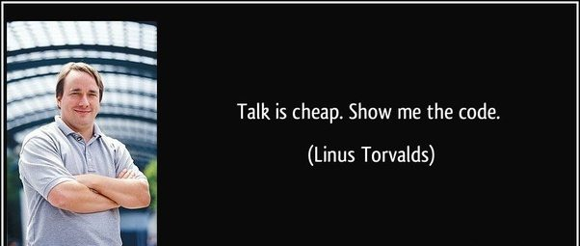

The end : GLHF
Avez-vous des questions ?

